Slide 1


Департамент транспорта Администрации городского округа Самара
Реализация 54 – ФЗ на транспорте

Slide 2
54-ФЗ ЭТАПЫ ПЕРЕХОДА
1 ЭТАП
01 ИЮЛЯ 2017
Все кто ранее обязан был применять ККТ – ОСН,УСН;
2 этап
01 ИЮЛЯ 2018
ЕНВД и Патент с наемными сотрудниками в торговле и общественном питании;
Вендинг с наемными сотрудниками;
З этап
01 ИЮЛЯ 2019
ЕНВД и Патент без наемных сотрудников в торговле и общественном питании;
Оплата на транспорте;
Вендинг без наемных сотрудников;
Сфера ЖКХ;
Все виды платежей (в том числе банкоматы, моб.банки)

Slide 3
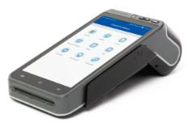




СХЕМА РАБОТЫ ПРИ ОПЛАТЕ ПРОЕЗДА ЧЕРЕЗ ТЕРМИНАЛ КОНДУКТОРА ЭЛЕКТРОННЫМИ
СРЕДСТВАМИ ПЛАТЕЖА (БАНКОВСКИЕ КАРТЫ) И ЗА НАЛИЧНЫЙ РАСЧЕТ
Терминал кондуктора
Сервер оператора онлайн
касс
Оператор фискальных данных
Федеральная налоговая служба
Сервер оператора ТК
Терминал кондуктора выдает чек пассажиру с Уникальным Номером .
Пассажир воспользовавшись данным номером может на сайте Оператора Фискальных Данных распечатать фискальный чек.
Банковские карты (налич.оплата)

Slide 4



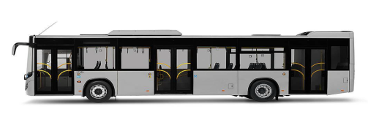
СХЕМА РАБОТЫ ПРИ ОПЛАТЕ ПРОЕЗДА ЧЕРЕЗ ТЕРМИНАЛ КОНДУКТОРА ТРАНСПОРТНЫМИ КАРТАМИ (СОЦИАЛЬНАЯ КАРТА , СТУДЕНЧЕСКАЯ, ШКОЛЬНАЯ И БЕЗЛИМИТНАЯ )
Терминал оператора ТК
Оператор фискальных данных
Федеральная налоговая служба
Пассажир
Терминал кондуктора
Фискализация производится 1 чеком в конце месяца
Перевозчик

Slide 5
Схема работы при оплате проезда через терминал водителя маршрутного коммерческого такси (онлайн касса)
Водитель в момент расчета открывает АРМ;
Выбирает заранее выбранную услугу/товар и вводит сумму;
Запрос передается оператору фискальных данных на сервер облачного сервиса и в ответ отдает ссылку на URL будущего чека;
После того, как пассажир его отсканирует он увидит информацию о состоянии чека и какая организация его выбила;
Сервер положит в очередь этот запрос на чек и передаст кассе;
Касса обработает и в ответ вернет его реквизиты.
Терминал водителя
Оператор фискальных данных
Федеральная налоговая служба
Пассажир
Информация по данной операции в онлайн режиме передается в федеральную налоговую инспекцию

Slide 6
Реализация 54-ФЗ муниципальными транспортными предприятиями г.о. Самара.
МП г.о. Самара «Самарский метрополитен»
Приобретено и арендовано :
фискальные накопители – 6 шт. (стоимость- 38400 руб.),
онлайн касс – 6 шт. (стоимость аренды 3000 руб./мес.),
стоимость услуг АТОЛ и ОРАНЖ дата онлайн – 2900 руб./мес.
МП г.о. Самара «Трамвайно-троллейбусное управление»
Приобретено и арендовано:
фискальные накопители – 13 шт. (стоимость 81900 руб.),
онлайн касс – 13шт. (стоимость аренды – 24700 руб./мес.).

Slide 7
Спасибо за внимание

